Slide 1
Osmoseforsøg

Slide 2
Grupper
Gruppe 1 | Amilla, Rachel, Elias, Selma
Gruppe 2 | Camilla, Frederik, Johanne, Zein
Gruppe 3 | Dicte, Mads, Kasper
Gruppe 4 | Frederikke PL, Mille, Merle, Thomas
Gruppe 5 | Frederikke SH, Nanna SV, Siff
Gruppe 6 | Julie, Nilash, Karla, Sebastian
Gruppe 7 | Nanna LNS, Sidsel, Tobias

Slide 3
Plan
Dagens figur
Forsøg:
  Gennemgang af fremgangsmåde og opstilling af hypoteser
  Igangsætning af forsøg
  I morgen: Aflæsning af resultater og databehandling.
Nyhedshistorie: Klimaforandringer og saltholdig jord

Slide 4
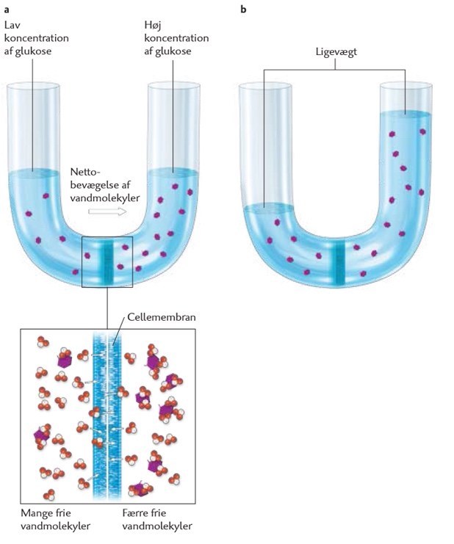
Dagens figur
Forklar begrebet osmose ud fra figuren.

